Slide 1
ECOHUBS
Developers: Valeska Mora, Catalina Sánchez y Alejandra Soto.
Scrum Master: Alex Villegas.

Slide 2
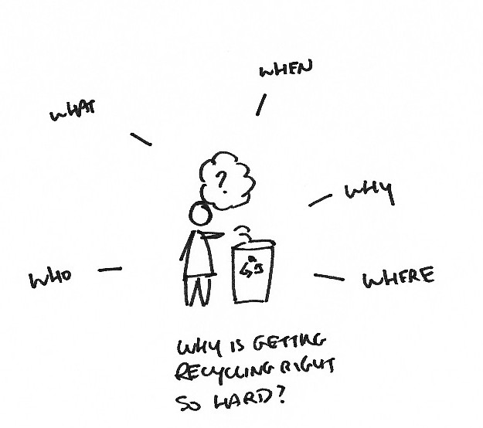

Slide 3


Slide 4
Objetivos
General
Desarrollar un prototipo de basurero inteligente que convierta el material reciclado a Ecolones.
Específicos
Construir el hardware necesario para pesar el material reciclado.
Crear un sistema web para convertir el material reciclado a Ecolones.

Slide 5
Alcance
Papel
Peso
Base de datos

Slide 6
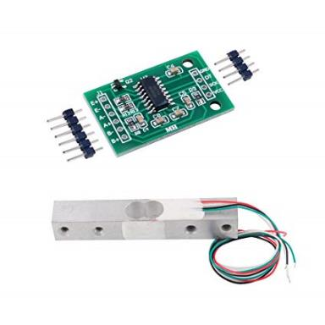
Materiales
MDF
Raspberry pi
Abanico para electrónica
Celda de carga de 20 kg
Módulo de sensor de peso Hx711
Jumpers

Slide 7


Software
Python:
Rasperry pi
Hx711
Http server
Angular:
UI
Local

Slide 8
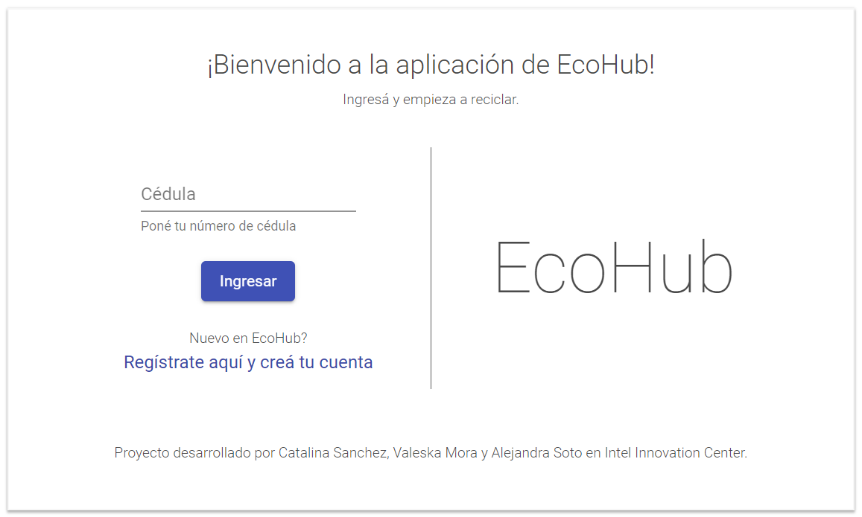
App

Slide 9
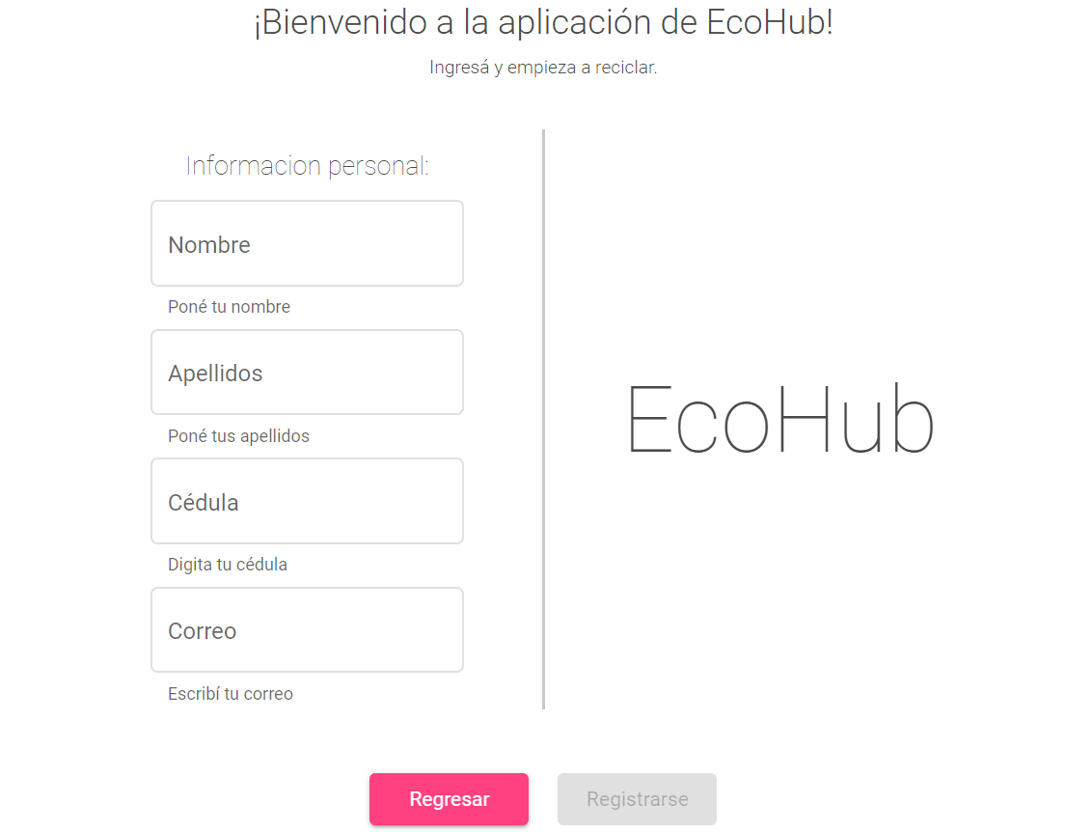

Slide 10
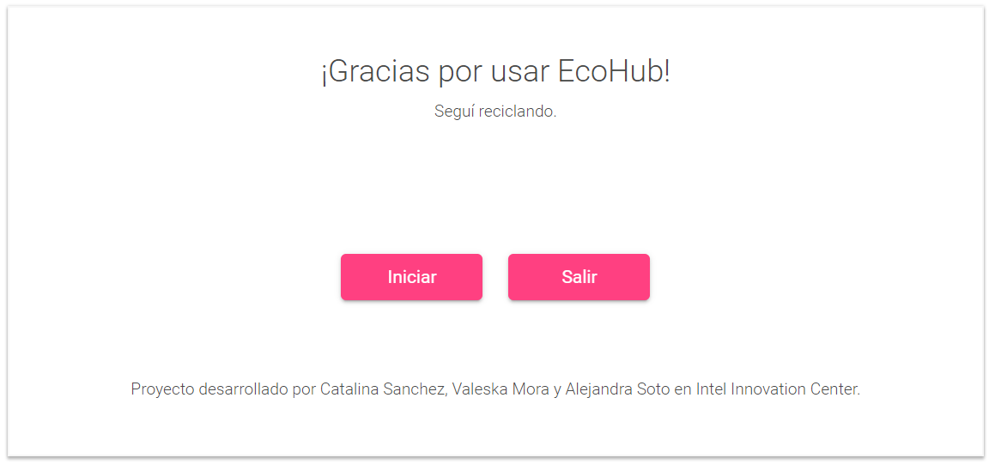
Home

Slide 11
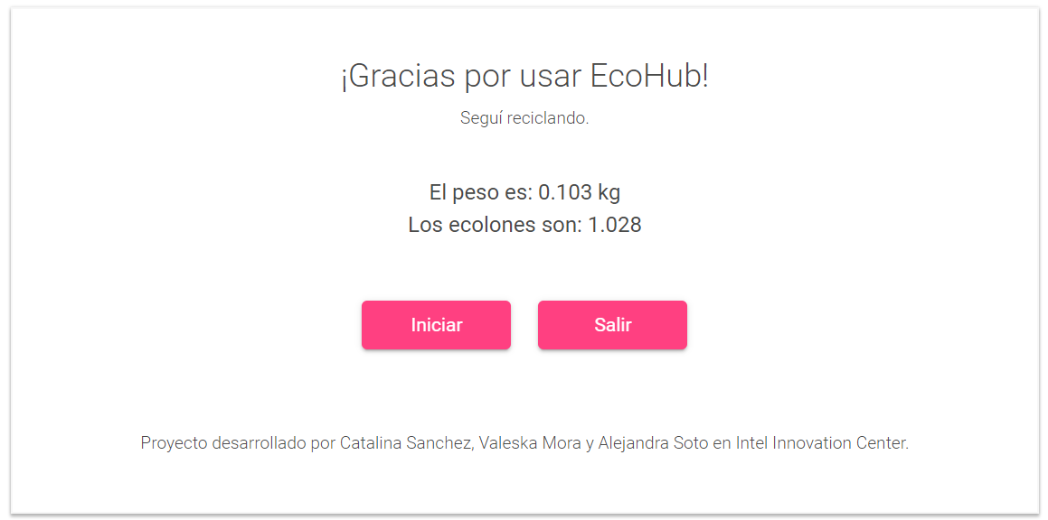
Home

Slide 12
Conclusiones

